Slide 1
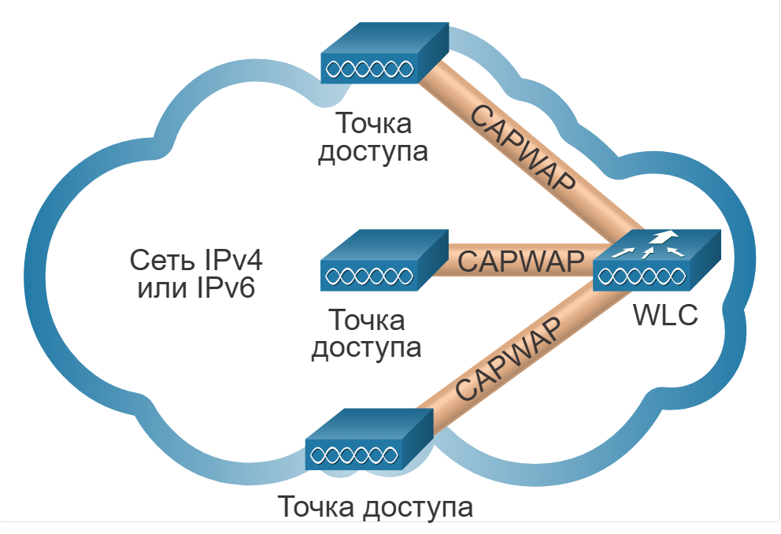
Протокол CAPWAP (Control And Provisioning of Wireless Access Points — управление и инициализация беспроводных точек доступа)

Slide 2
Разделенная MAC-архитектура
AP MAC Функции | Функции WLC MAC
Маяки и ответы от зондов | Аутентификация
Подтверждение пакетов и повторная передача | Объединение и повторное объединение роуминговых клиентов
Очередь кадров и расстановка приоритетов пакетов | Перевод кадра в другие протоколы
Шифрование и дешифрование данных на уровне MAC | Завершение трафика 802.11 на проводном интерфейсе

Slide 3
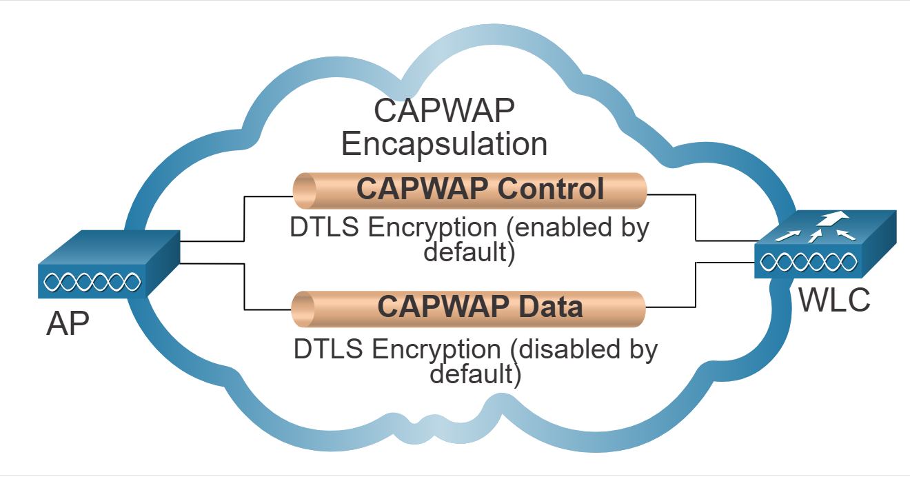
Шифрование DTLS

Slide 4
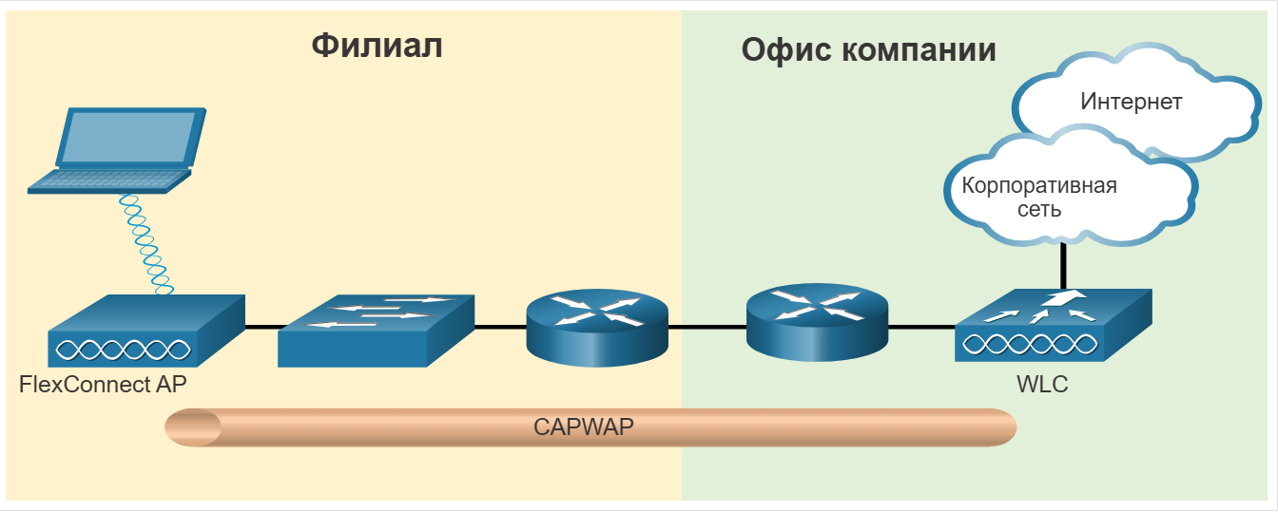
FlexConnect AP

Slide 5
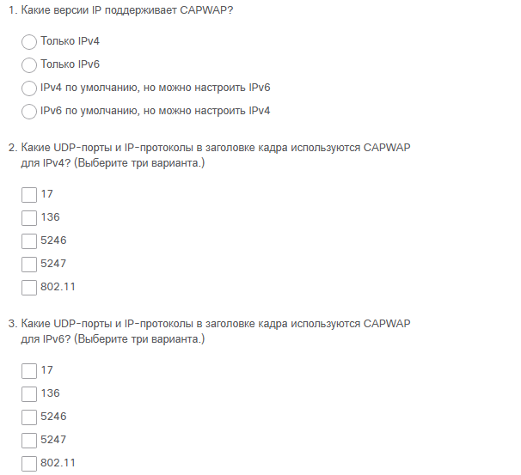

Slide 6
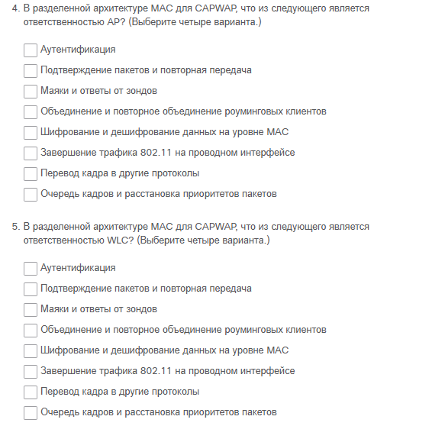

Slide 7
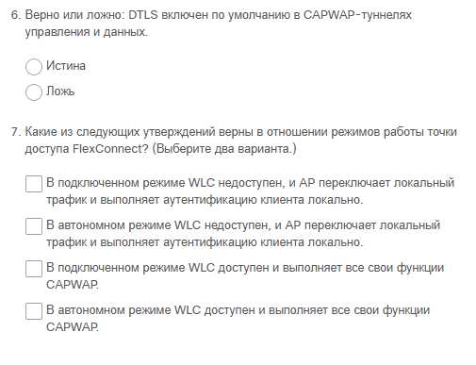

Slide 8
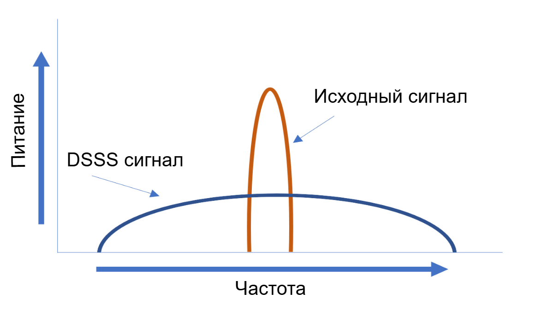
Управление каналами
Метод DSSS
Спектр с прямой последовательностью (DSSS) - это метод модуляции, предназначенный для распространения сигнала по более широкой полосе частот.

Slide 9
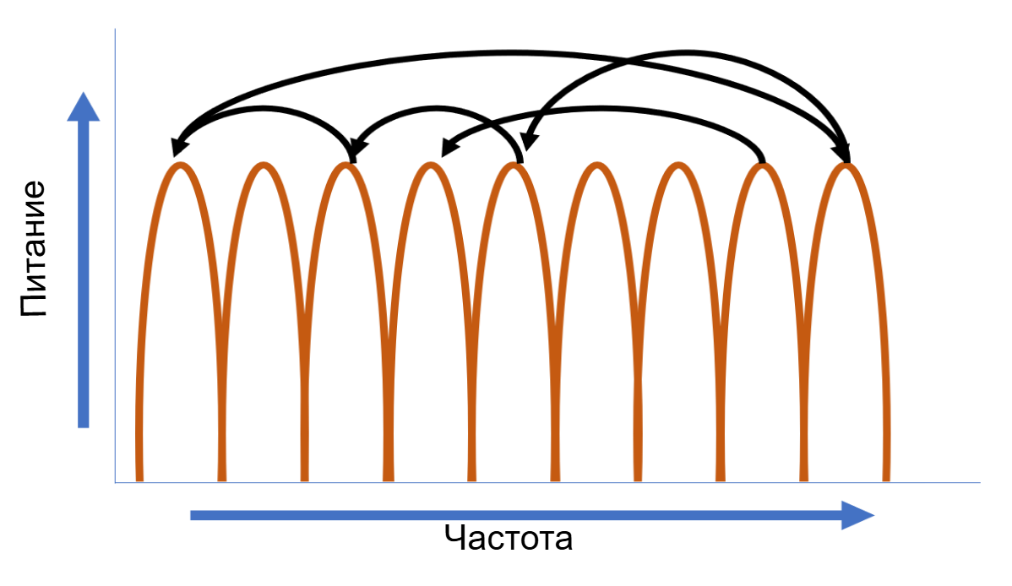
Управление каналами
Метод FHSS
Распространяющийся спектр со скачкообразной перестройкой частоты (FHSS) - Он основан на методах расширенного спектра для связи.

Slide 10
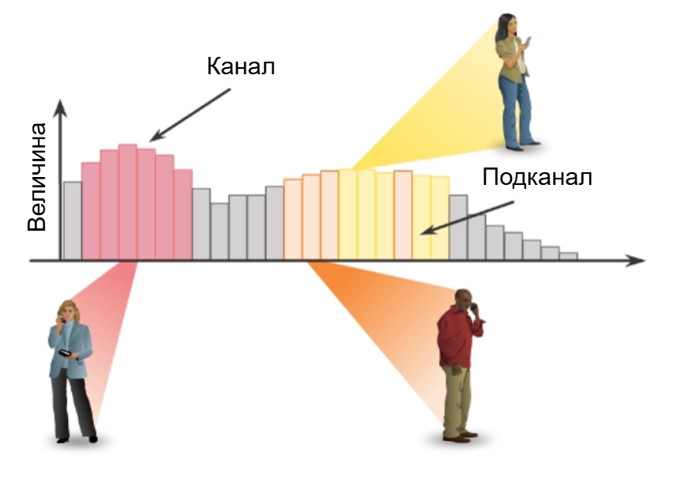
Управление каналами
Метод OFDM
Мультиплексирование с ортогональным частотным разделением (OFDM) - это подмножество мультиплексирования с частотным разделением, в котором один канал использует несколько подканалов на соседних частотах.

Slide 11
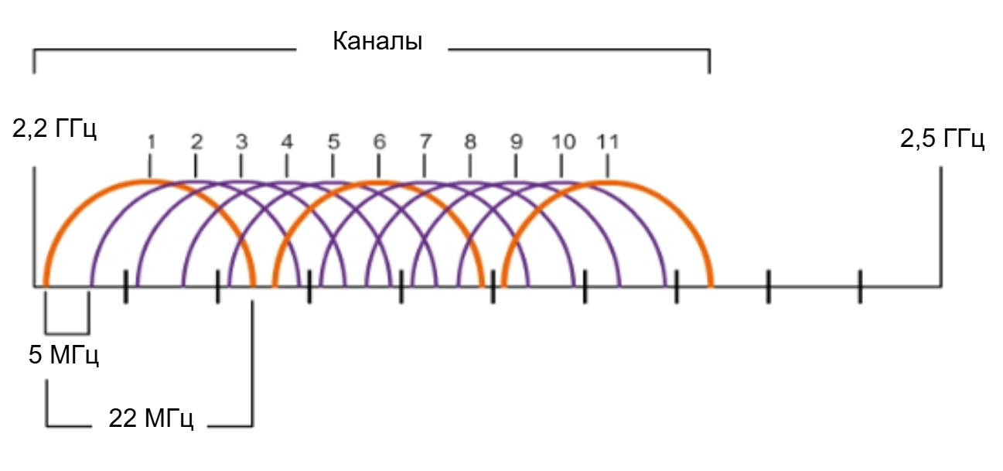
Выбор канала
Перекрывающиеся каналы 2,4 ГГц в Северной Америке

Slide 12
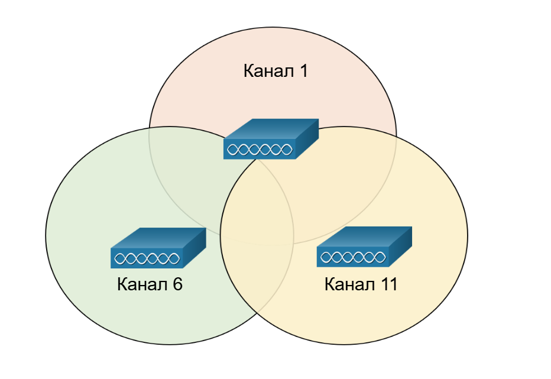
2,4 ГГц неперекрывающиеся каналы для 802.11b/g/n

Slide 13
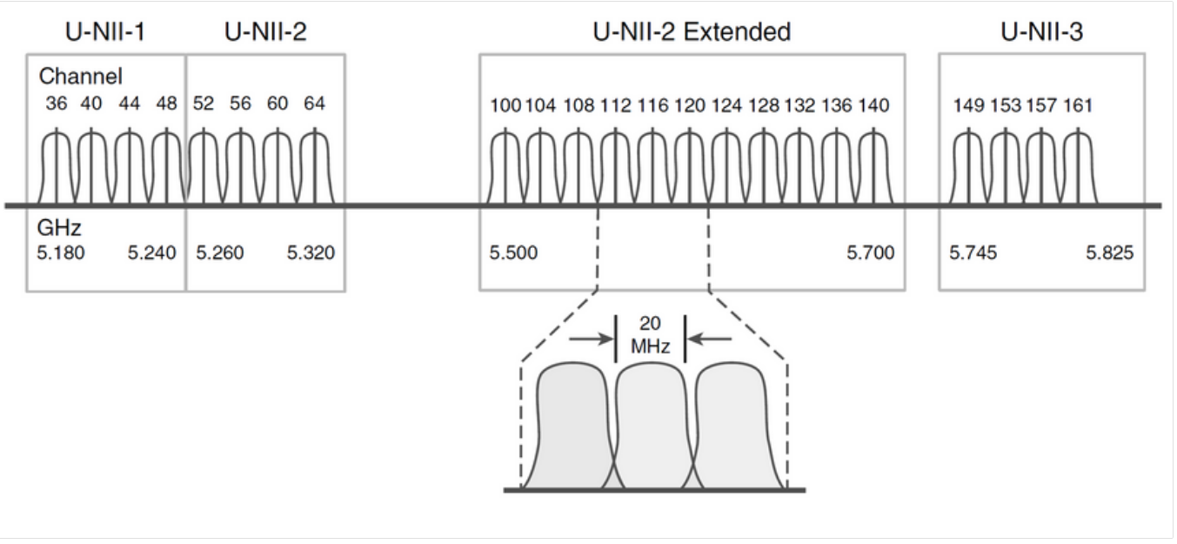
Первые восемь не пересекающихся каналов для 5 ГГц

Slide 14
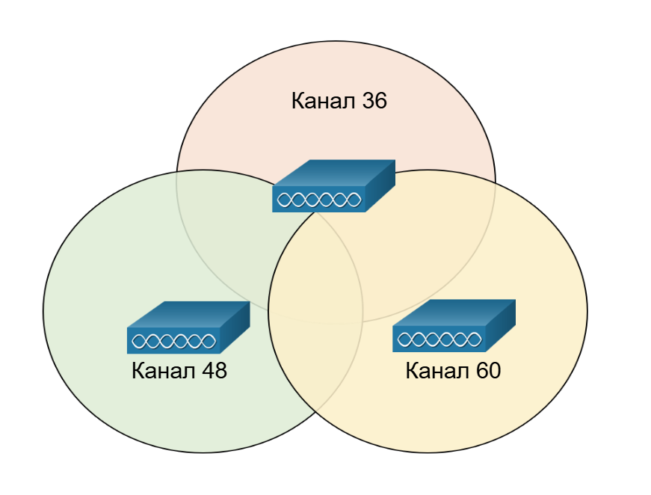
Не пересекающиеся каналы стандарта 802.11a/n/ac для 5ГГц

Slide 15
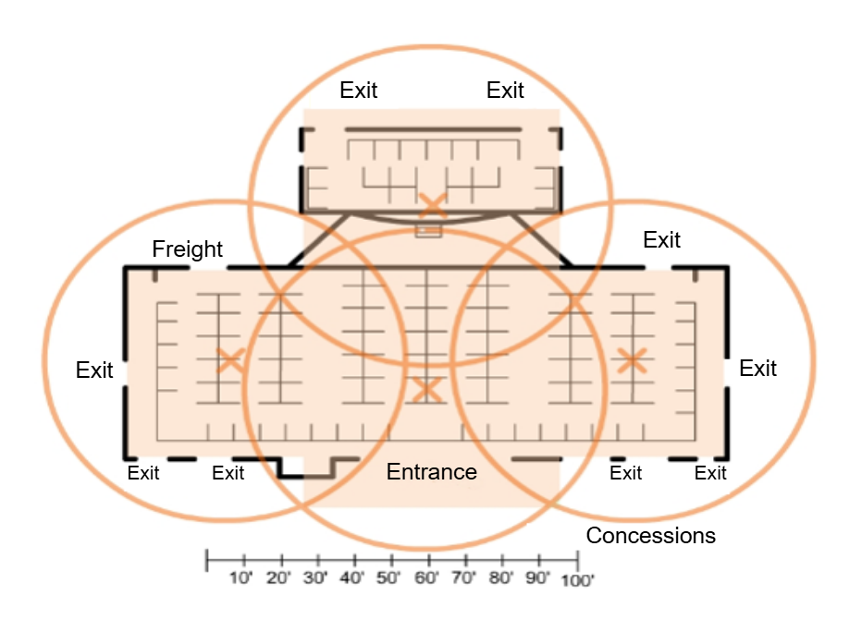
Планирование развертывания беспроводной сети

Slide 16
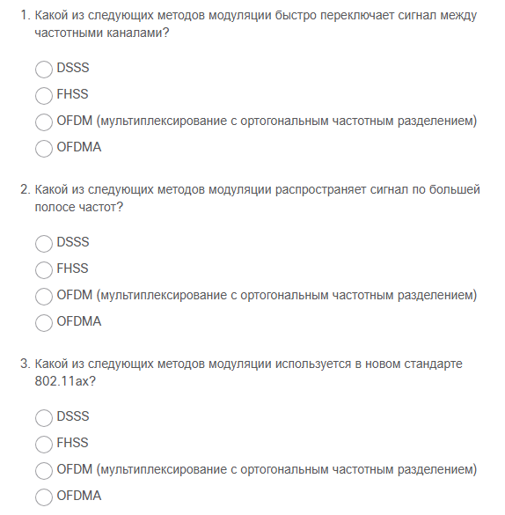

Slide 17
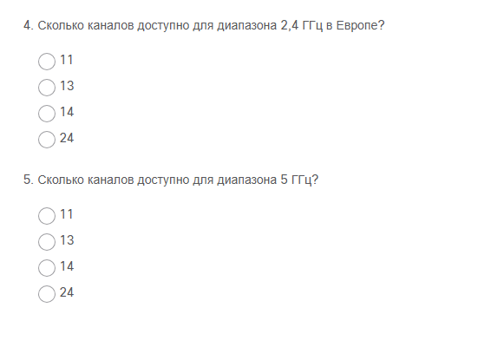

Slide 18
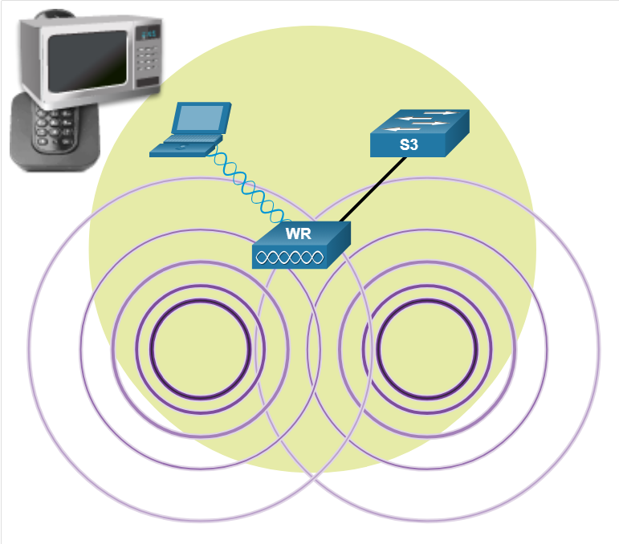
Угрозы безопасности беспроводной сети
Атаки типа «отказ в обслуживании» (DoS-атаки)

Slide 19
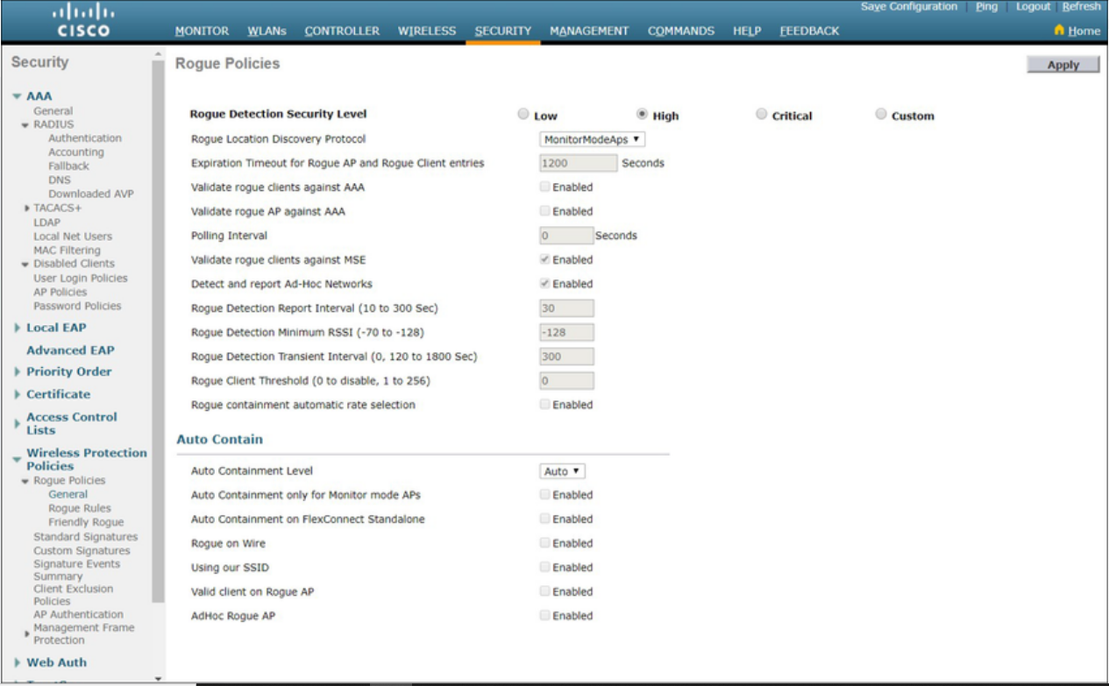
Угрозы безопасности беспроводной сети
Вредоносные точки доступа

Slide 20
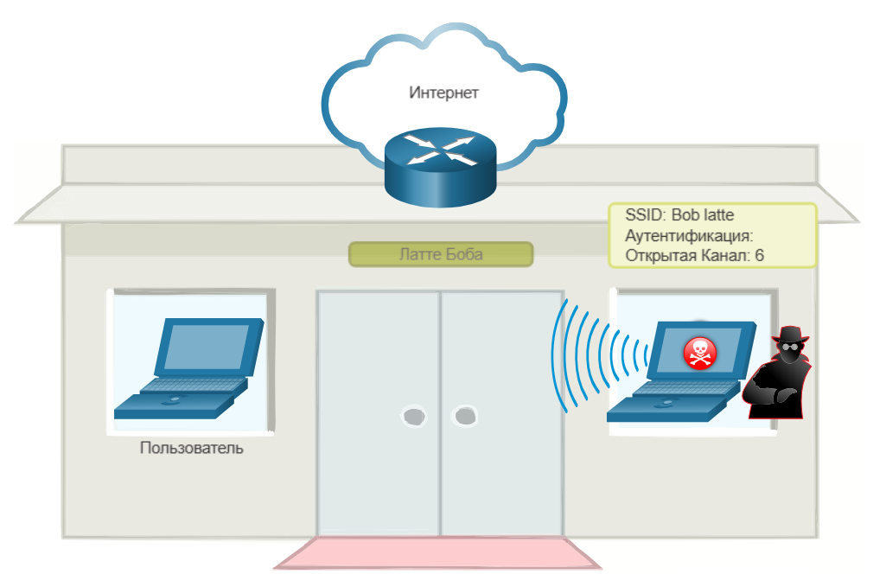
Угрозы безопасности беспроводной сети
Атака с перехватом, разведка

Slide 21
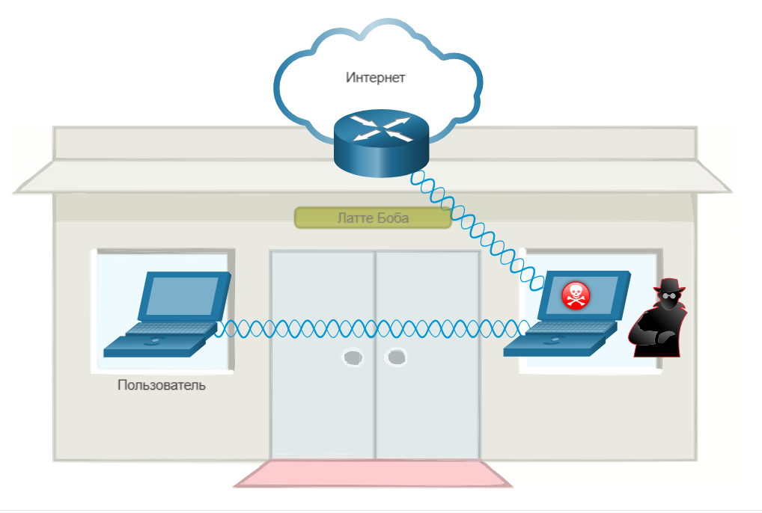
Угрозы безопасности беспроводной сети
Атака с перехватом

Slide 22
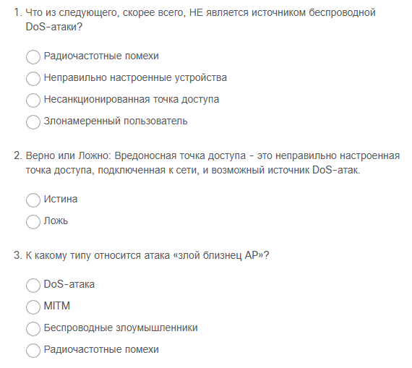

Slide 23
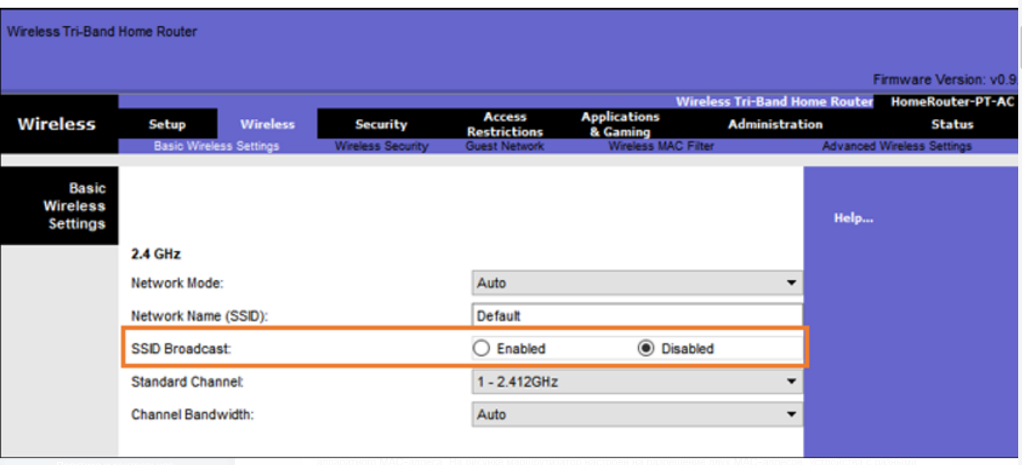
Безопасность беспроводных локальных сетей
Режим скрытого идентификатора сети

Slide 24
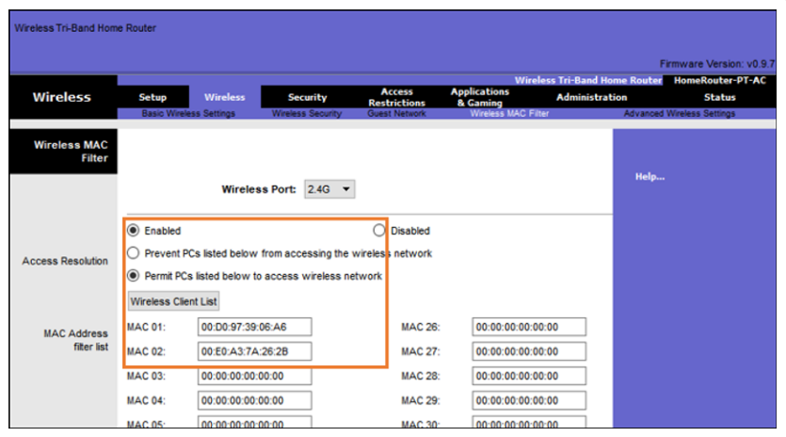
Безопасность беспроводных локальных сетей
Фильтрация MAC-адресов

Slide 25
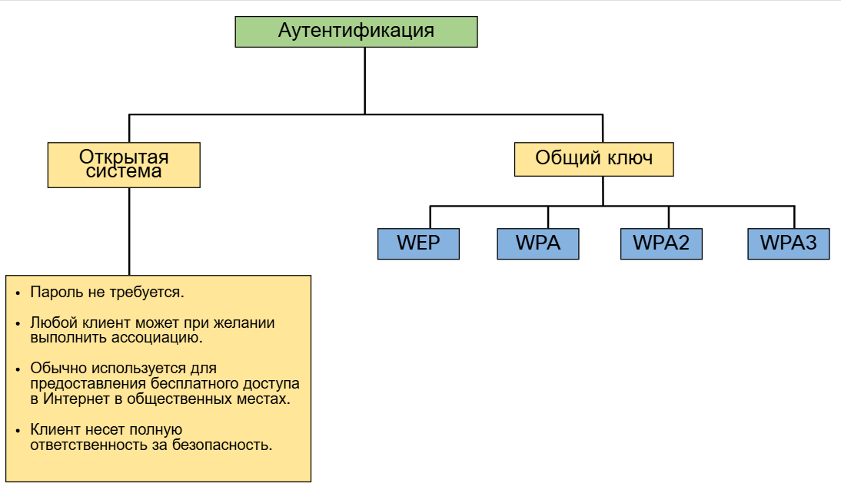
802.11 Оригинальные методы аутентификации

Slide 26
Методы аутентификации согласованного ключа
Метод аутентификации | Описание
Протокол безопасности, аналогичной защите проводной сети (Wired Equivalent Privacy, WEP) | Первоначальная спецификация 802.11 предназначена для защиты данных с использованием метода шифрования Rivest Cipher 4 (RC4) со статическим ключом. Однако, ключ никогда не меняется при обмене пакетами. Это позволяет легко взломать. WEP больше не рекомендуется и никогда не должен использоваться
Защищенный доступ к Wi-Fi (WPA) | Стандарт Wi-Fi Alliance, использующий WEP, но защищающий данные с помощью гораздо более надежного алгоритма шифрования Temporal Key Integrity Protocol (TKIP). TKIP меняет ключ для каждого пакета, что значительно усложняет взлом.
WPA2 | WPA2 является текущим отраслевым стандартом для защиты беспроводных сетей. Он использует расширенный стандарт шифрования (AES) для шифрования. AESAES в настоящее время считается самым надежным протоколом шифрования.
WPA3 | Следующее поколение безопасности Wi-Fi. Все устройства с поддержкой WPA3 используют новейшие методы обеспечения безопасности, запрещают устаревшие устаревшие протоколы и требуют использования защищенных кадров управления (PMF). Однако устройства с WPA3 пока недоступны.

Slide 27
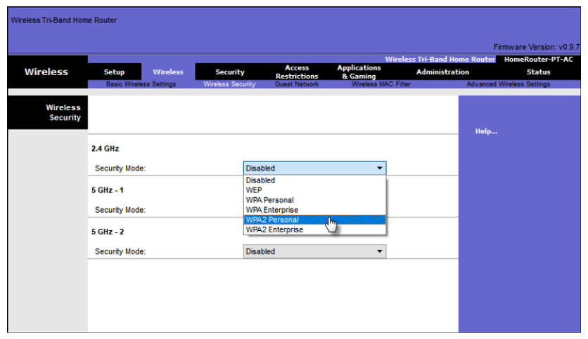
Аутентификация домашнего пользователя

Slide 28
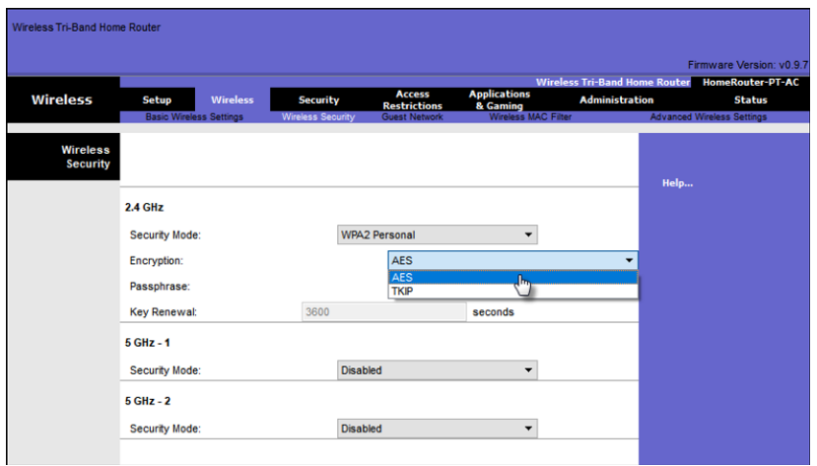
Методы шифрования

Slide 29
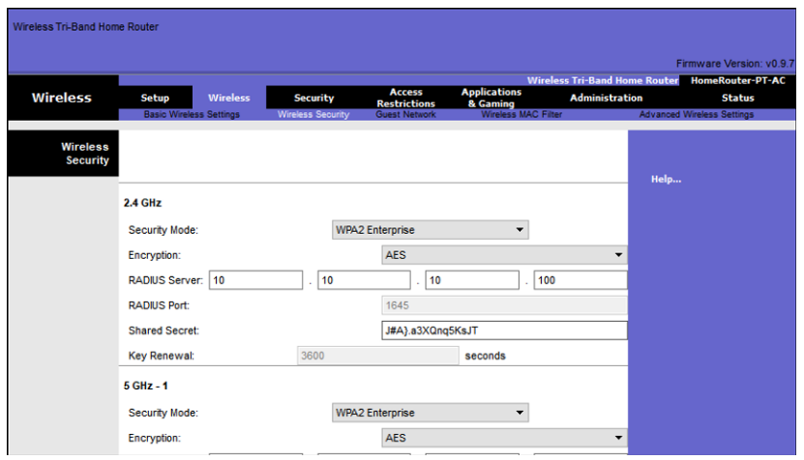
Аутентификация на корпоративном уровне

Slide 30
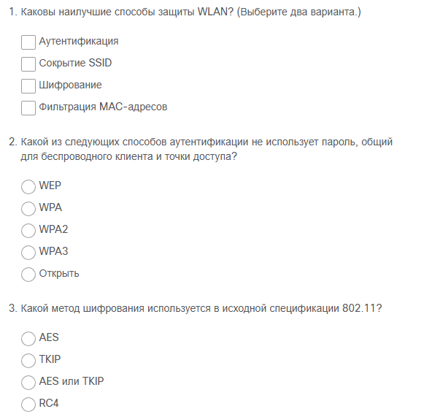

Slide 31
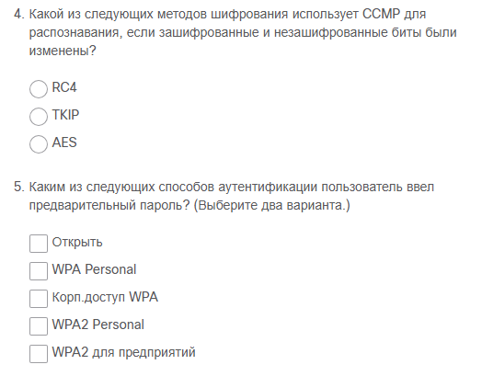

Slide 32
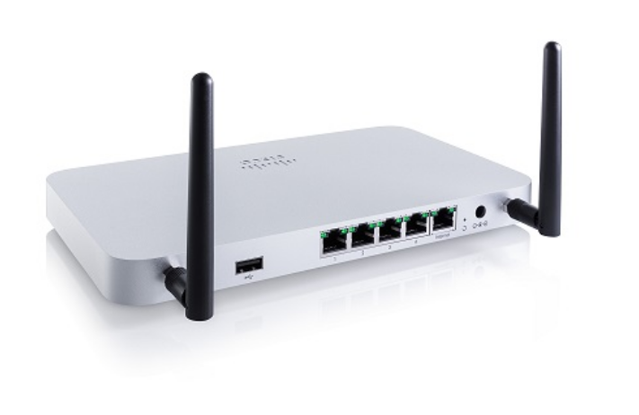
Конфигурация WLAN
Беспроводной маршрутизатор

Slide 33
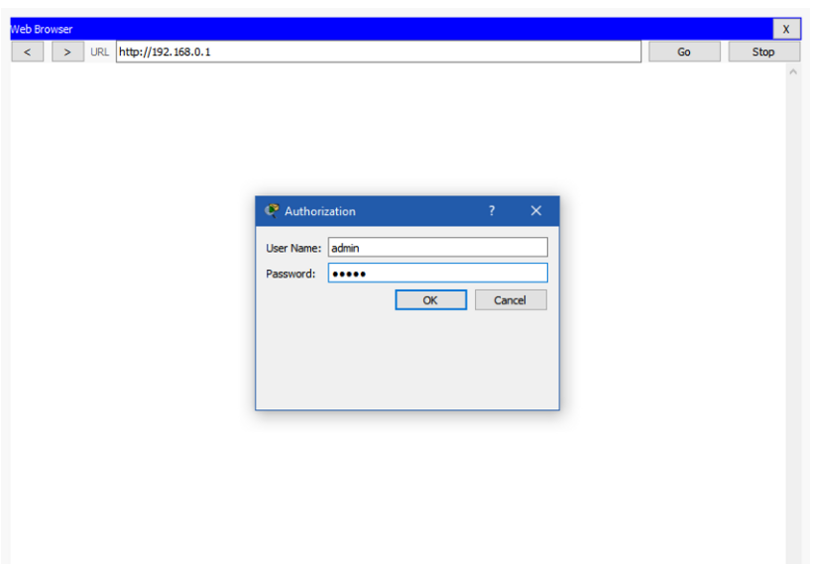
Вход на беспроводной маршрутизатор

Slide 34
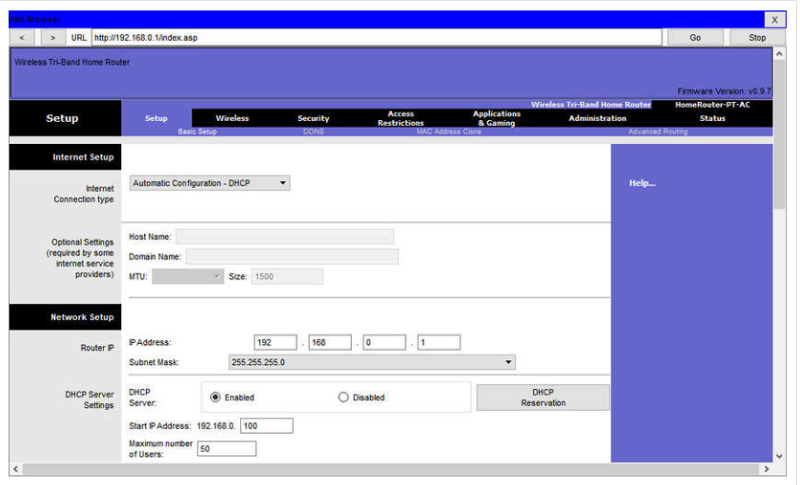
Базовая настройка сети
Войдите на маршрутизатор через веб-браузер

Slide 35
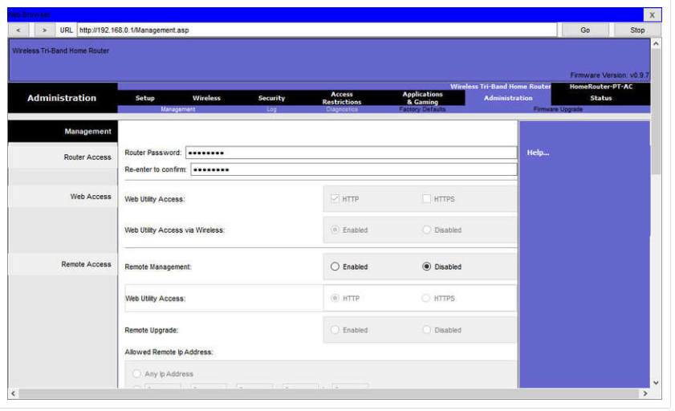
Базовая настройка сети
Измените пароль администратора, заданный по умолчанию

Slide 36
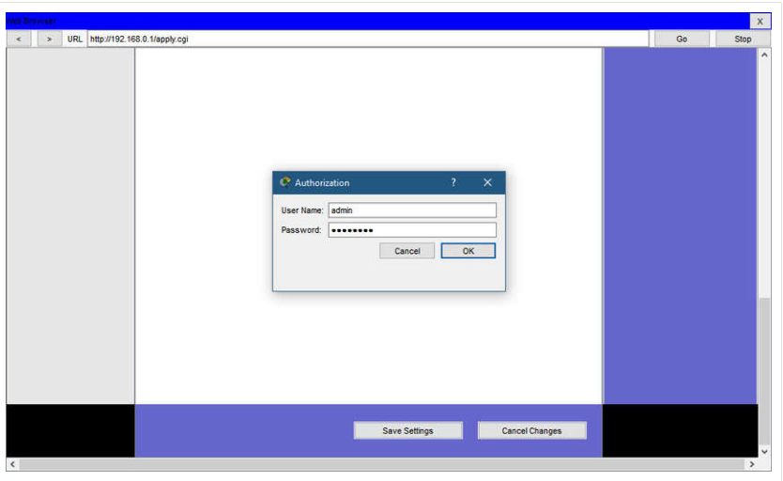
Базовая настройка сети
Войдите с новым административным паролем

Slide 37
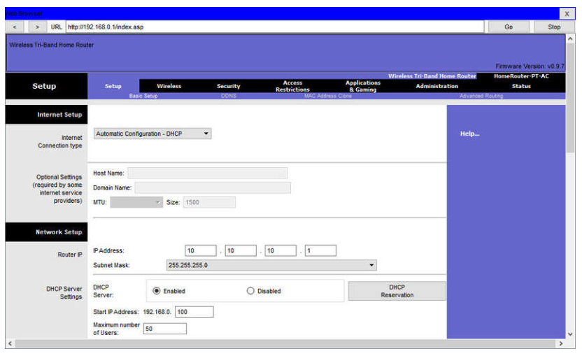
Базовая настройка сети
Измените диапазон адресов DHCP по умолчанию

Slide 38
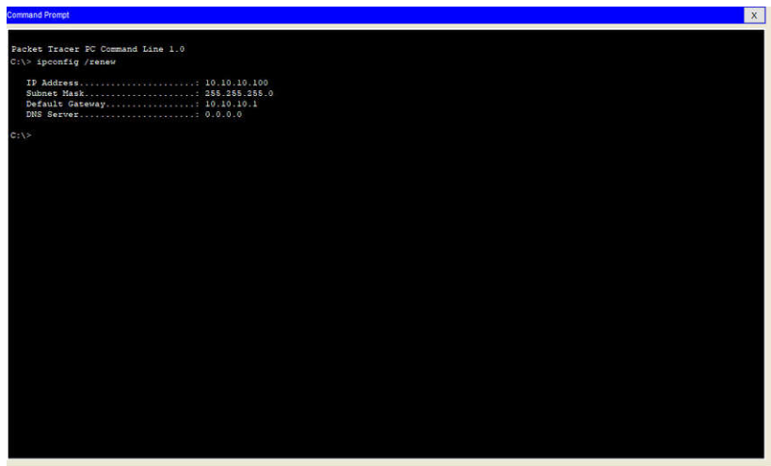
Базовая настройка сети
Обновите IP-адрес

Slide 39
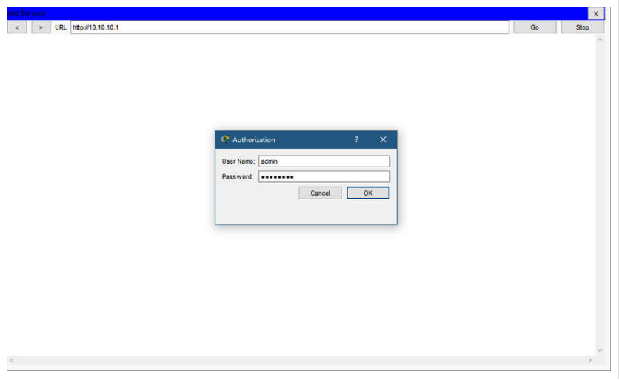
Базовая настройка сети
Войдите в маршрутизатор с новым IP-адресом.

Slide 40
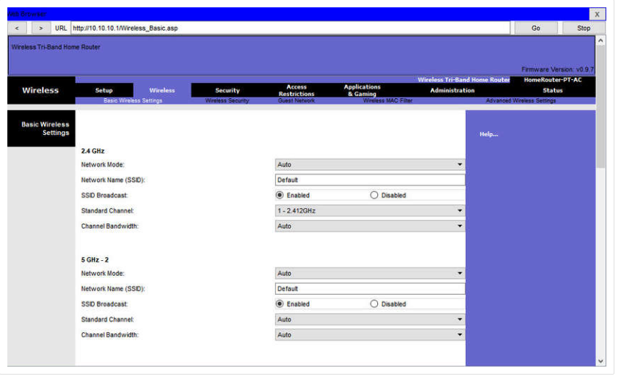
Базовая настройка беспроводной сети
Просмотр настроек WLAN по умолчанию.

Slide 41
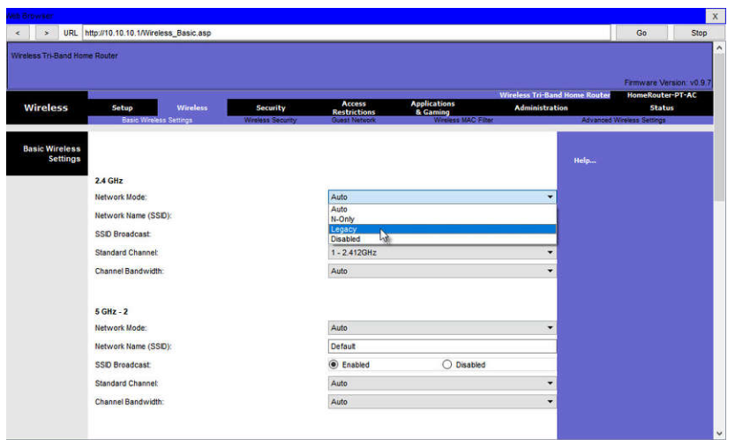
Базовая настройка беспроводной сети
Изменение режима сети

Slide 42
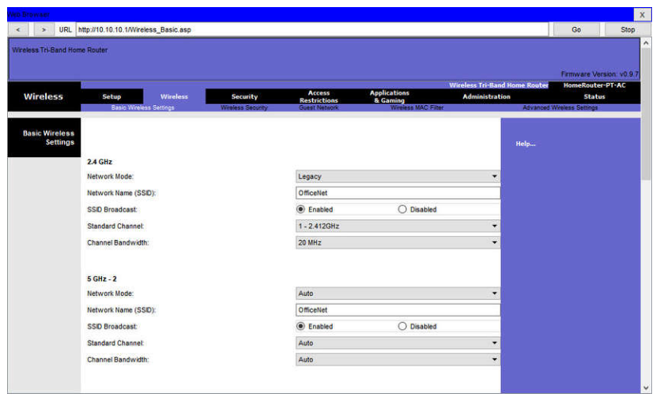
Базовая настройка беспроводной сети
Настройка идентификатора SSID

Slide 43
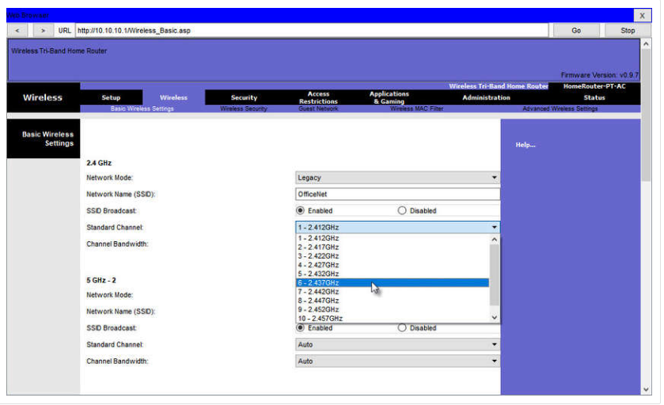
Базовая настройка беспроводной сети
Конфигурация канала

Slide 44
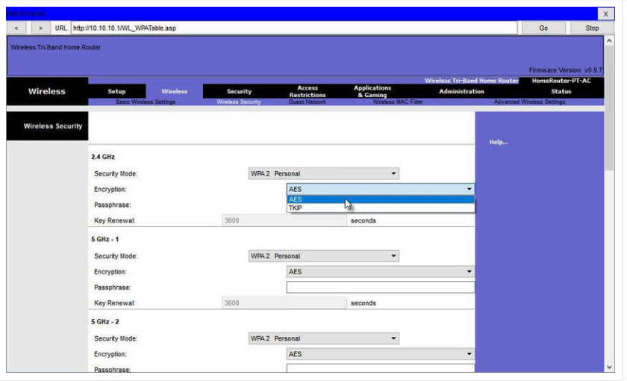
Базовая настройка беспроводной сети
Конфигурация режима безопасности

Slide 45
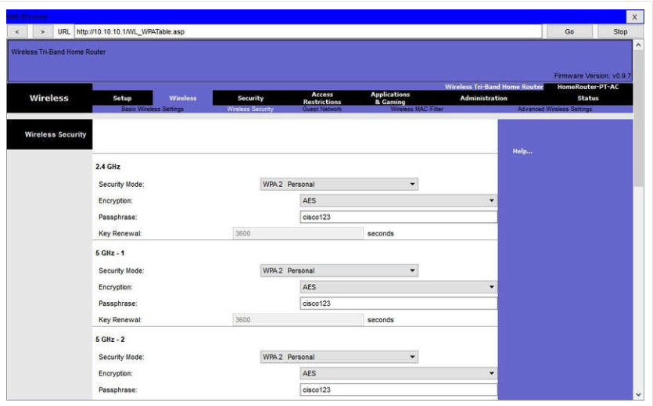
Базовая настройка беспроводной сети
Настройка парольной фразы

Slide 46
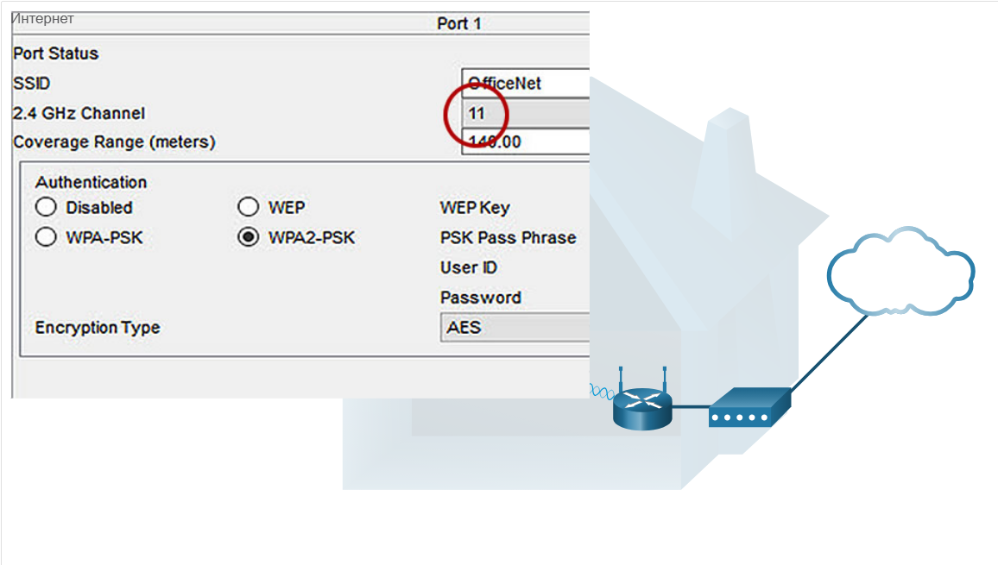
Настройка беспроводной ячеистой сети

Slide 47
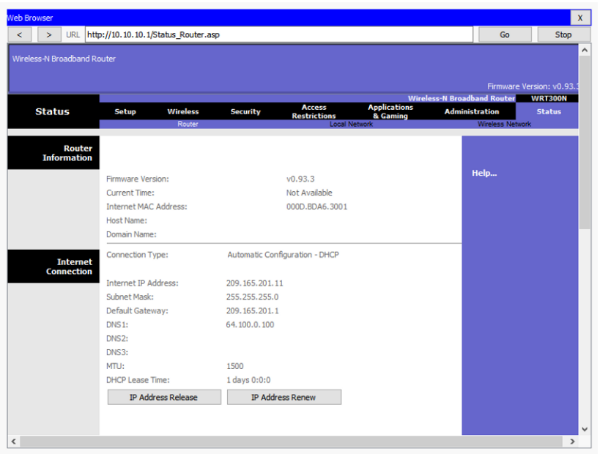
NAT для IPv4

Slide 48
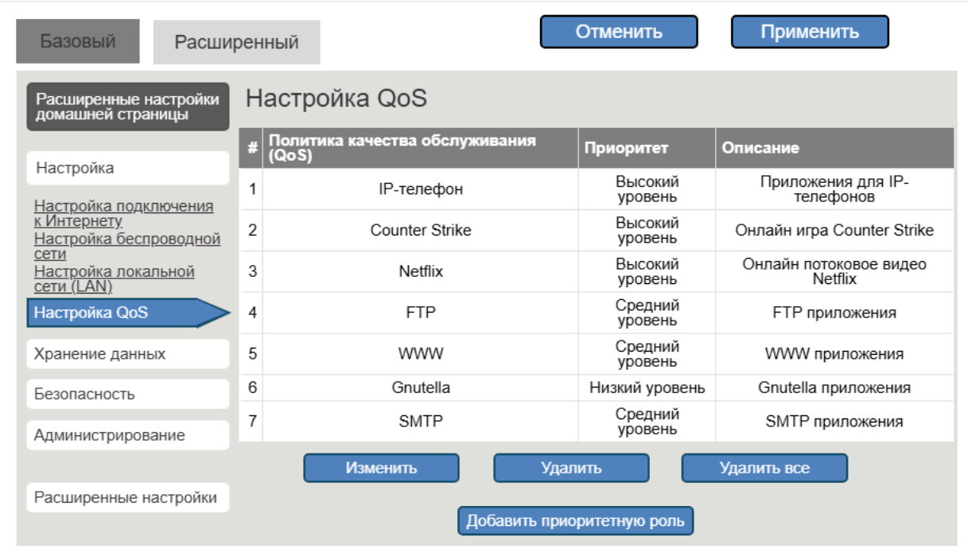
Гарантированное качество обслуживания

Slide 49
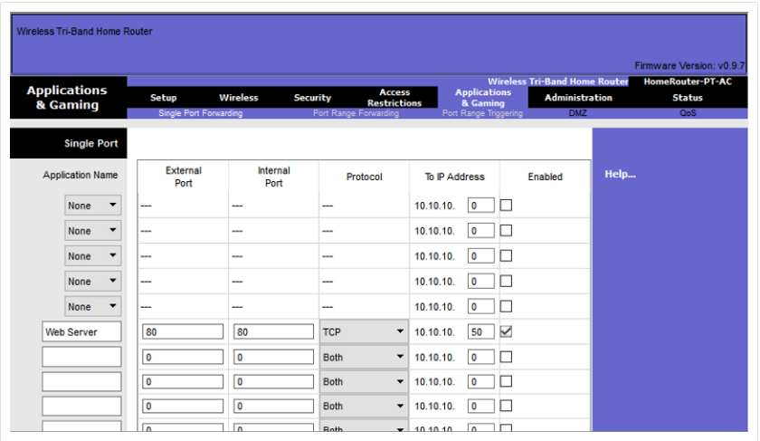
Перенаправление портов

